Slide 1
Participación de los Organismos Gubernamentales en la Oferta Exportable del Sector Asociativo de la Economía Popular y Solidaria
Trabajo de integración curricular, previo a la obtención del título de Licenciado en Comercio Exterior
Autores:
Indira Natasha Gualpa Intriago
Kevin Eduardo Iza Alomoto
Tutora: Ing. Digna Marcela Viteri Mgs.
Sangolqui, 2022

Slide 2
Planteamiento del Problema
A
B
C
La EPS adquiere impulso y protagonismo en 2008
Tercer sector de la economía nacional, no ha sido considerada aún como fuente generadora de riqueza = autonomía.
A pesar de la intervención de los organismo gubernamentales, la participación de la EPS a nivel nacional e internacional es mínima.

Slide 3
Objetivos
24,000
33,300
38,600
Identificar la participación del Ministerio de Producción, Comercio Exterior, Inversiones y Pesca en la promoción de los organismo de la EPS al comercio exterior.
Jupiter is a gas giant and the biggest planet
Identificar la participación de PRO ECUADOR en la promoción de los organismo de la EPS al comercio exterior
Analizar la participación de los Organismos Gubernamentales en la oferta exportable del sector asociativo de la Economía Popular y Solidaria, período 2018- 2020
Saturn is a gas giant and has several rings
Neptune is the farthest planet from the Sun
Describir la participación de ConQuito en la promoción de los organismo de la EPS al comercio exterior

Slide 4
Marco Teórico
Teoría del Desarrollo Sostenible
Agenda 2030
ODS: 8, 12, 17
Economía Popular y Solidaria
Plan de trabajo en beneficio de la población.
17 objetivos y 169 metas.
Promover el desarrollo económico.
Dimensiones:
Económica
Ambiental
Social
Serie de operaciones económicas, basada en cooperación autogestión y solidaridad.

Slide 5
Metodología de la Investigación
A
D
B
E
C
F
Enfoque de la investigación
Métodos de investigación
Documental y de campo
Mixto: cualitativos y cuantitativos
Instrumentos de Recolección de datos
Tipo de investigación
Fuentes primarios y secundarios
Descriptivo longitudinal
Procedimiento para la recolección de datos
Diseño de la investigación
No experimental
Herramientas digitales, sitios web oficiales, softwares (Atlas ti, Excel)

Slide 6
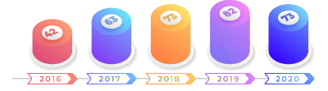
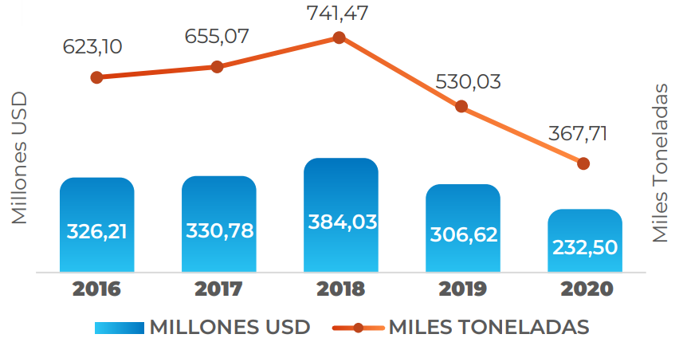
Resultados
Crecimiento hasta 2018
Pandemia.
Interés.
EPS exportadoras
Evolución de las exportaciones de las EPS
Nota: Adaptado de Número Exportadores EPS, por la Dirección de Balcón de Servicios
Entre 2019 y 2020, baja de 24,17% en valor FOB.
Nota: Adaptado de Evolución de las exportaciones de la EPS, por la Dirección de Balcón de Servicios

Slide 7
Matriz Guía
Objetivo Estratégico del MPCEIP
Estrategia del MPCEIP
Objetivos del Desarrollo Sostenible
Metas de los Objetivos del Desarrollo Sostenible
La relación de los Objetivos del PND, MPCEIP y los ODS.
8: Trabajo decente y desarrollo económico.
12: Producción y Consumo Responsable
17: Alianza para lograr los objetivos
ODS 8: Metas.
8.3 - 8.4 - 8.10
ODS 12: Metas
12.2 - 12.7 - 12.8
ODS 17: Metas
17.6 - 17.9 - 17.17
Objetivo del Plan Nacional de Desarrollo
Fuente: MPCEIP, PNUD

Slide 8
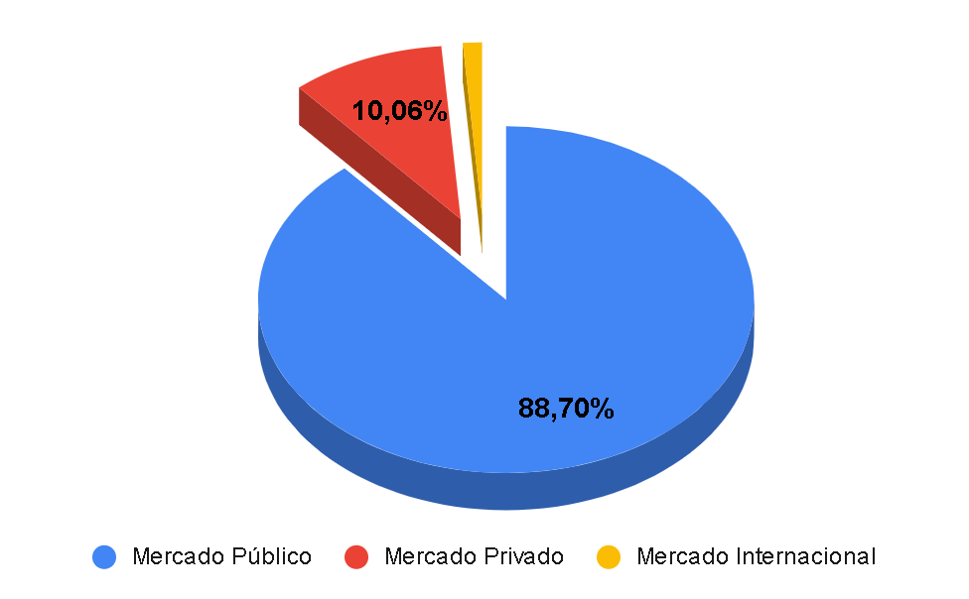
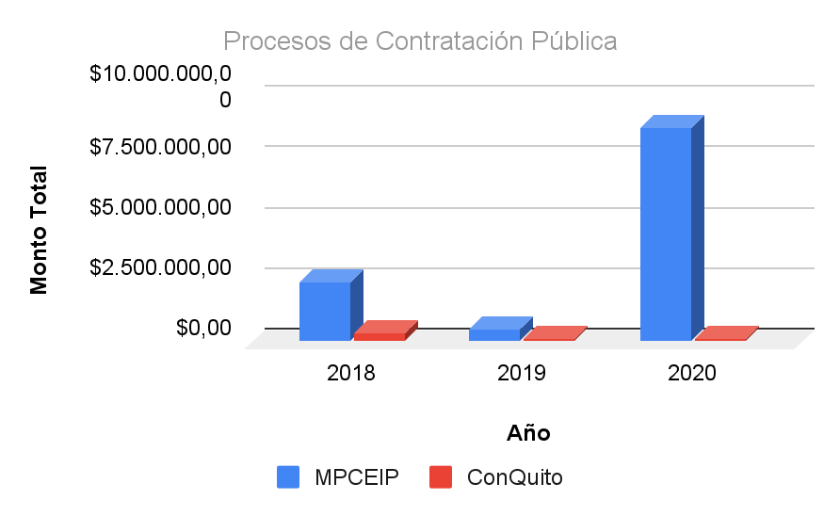
Primer Objetivo Estratégico del MPCEIP - ODS 12
1era Estrategia del MPCEIP y la Meta 12.2
MPCEIP 2020
$8,84 millones
CONQUITO 2018
$327 mil
1,25%
2da Estrategia del MPCEIP y la Meta 12.7
Fuente: Instituto Nacional de Economía Popular y Solidaria
Mayor nivel de preparación.
Fuente: MPCEIP, CONQUITO

Slide 9
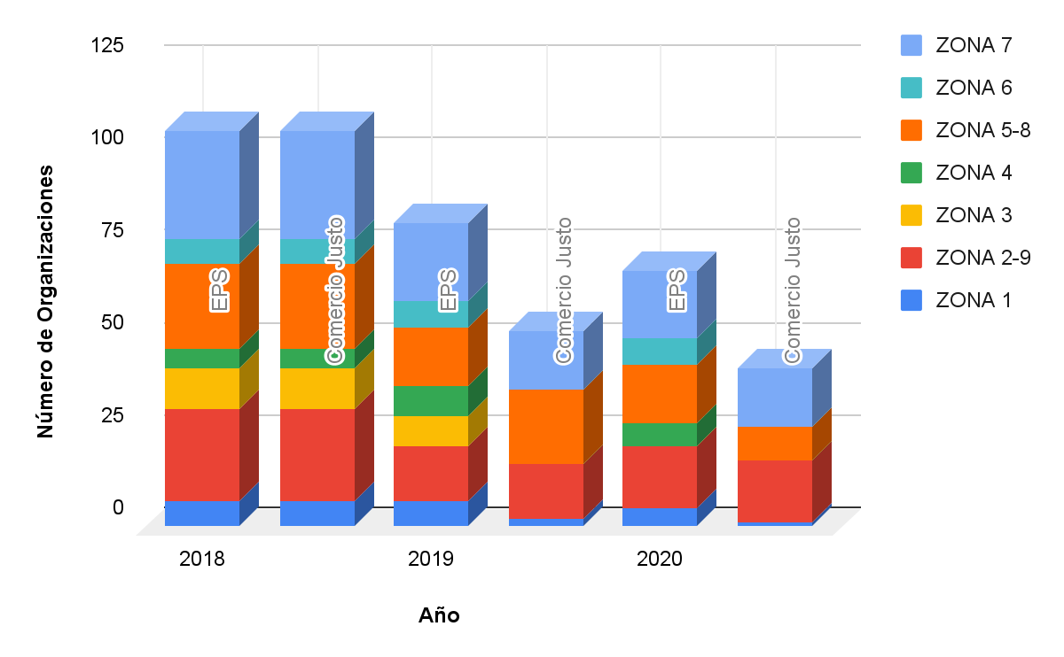
Primer Objetivo Estratégico del MPCEIP - ODS 12
3era Estrategia del MPCEIP y la Meta 12.8
Zona | Provincias
1 | Esmeralda, Carchi, Imbabura y Sucumbios
2-9 | Pichincha, Napo y Orellana
3 | Pastaza, Cotopaxi, Tungurahua, Chimborazo
4 | Manabí y Santo Domingo de los Tsáchilas
5-8 | Santa Elena, Galápagos, Guayas, Bolívar, Los Ríos
6 | Cañar, Azuay, y Morona Santiago
7 | El Oro, Loja, y Zamora Chinchipe
Fuente: Anuario de las exportaciones de la EPS y Comercio Justo

Slide 10
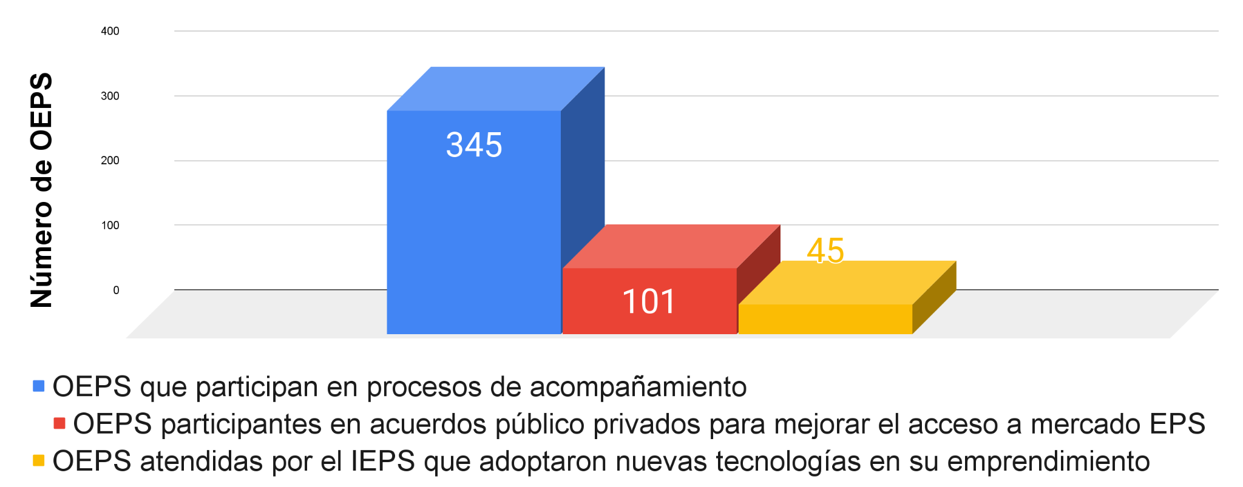
Segundo Objetivo Estratégico del MPCEIP - ODS 17
4ta Estrategia del MPCEIP y la Meta 17.6
OEPS incorporadas a la innovación y fomento productivo 2018
Fuente: IEPS, 2018.

Slide 11
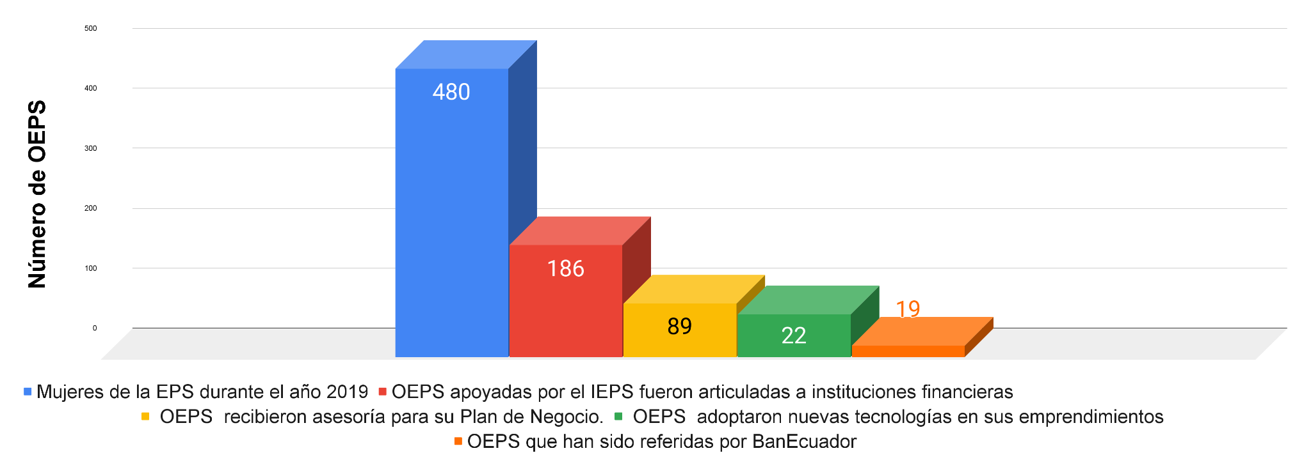
Segundo Objetivo Estratégico del MPCEIP - ODS 17
4ta Estrategia del MPCEIP y la Meta 17.6
OEPS incorporadas a la innovación y fomento productivo 2019
Fuente: IEPS, 2019.

Slide 12
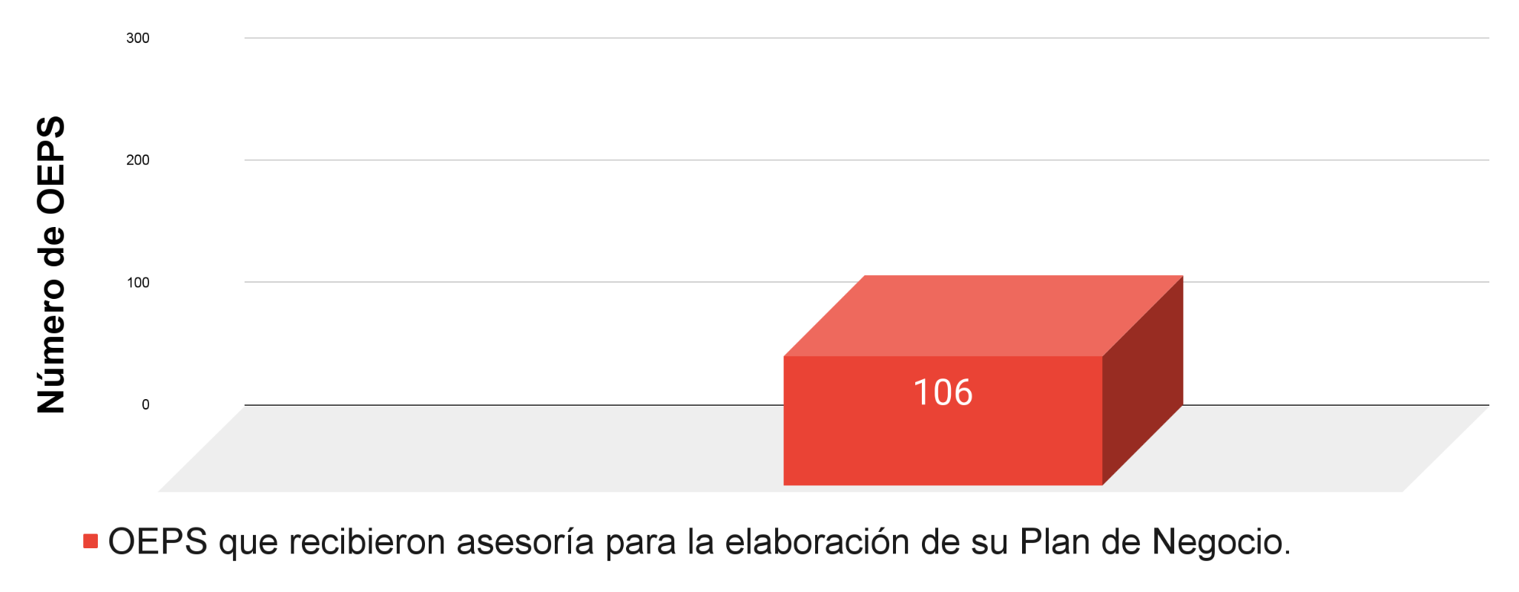
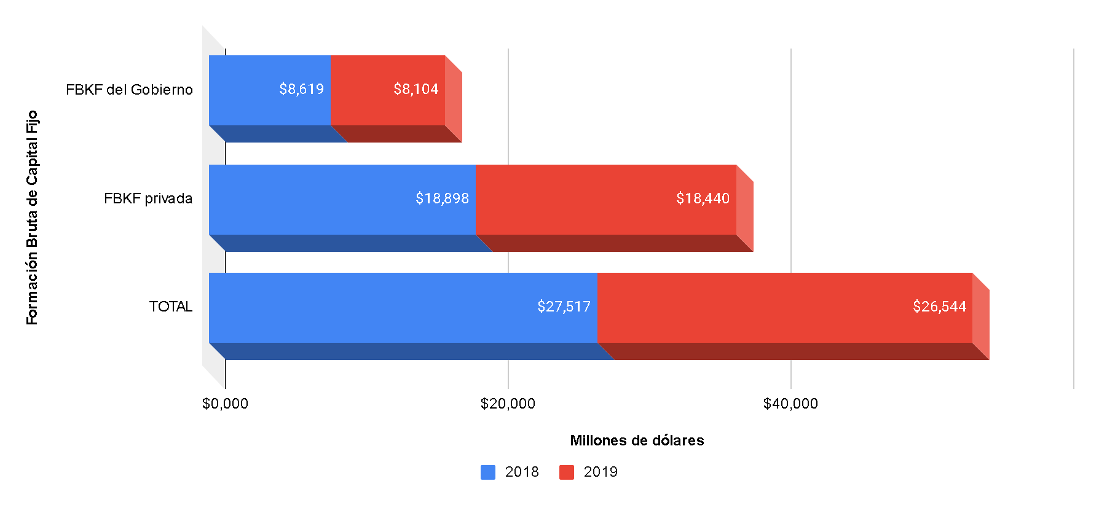
4ta Estrategia del MPCEIP y la Meta 17.6
OEPS incorporadas a la innovación y fomento productivo 2020
5ta Estrategia del MPCEIP y la Meta 17.9
Inversión pública y privada en los años 2018 y 2019
Fuente: IEPS, 2020.
2018 y 2019 se redujeron un 3,54%
2019 y 2020 se redujo un 12,91%
2020: $ 23.117 millones de dólares.
Fuente: BCE

Slide 13
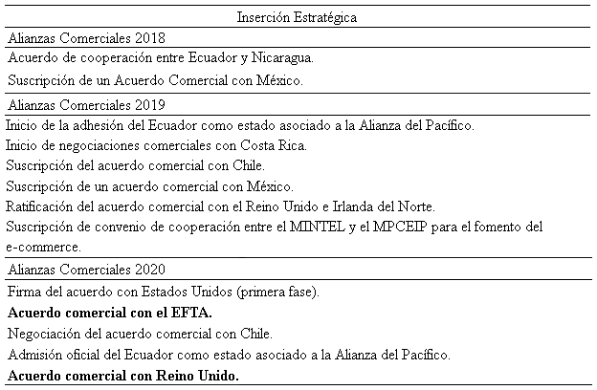
6ta Estrategia del MPCEIP y la Meta 17.17
Alianzas comerciales entre los años 2018, 2019 y 2020

Slide 14
Tercer Objetivo Estratégico del MPCEIP - ODS 8.
7ma Estrategia del MPCEIP y la Meta 8.3
Actividades de los Organismos Gubernamentales Nacionales para la EPS: MPCEIP, PRO ECUADOR, IEPS, ConQuito
2018
2018
2018
2018
Rueda de Negocios Virtual "Artesanías de Excelencia"
Ruta del Exportador
Circuitos feriales – Comercio Justo
Circuitos feriales – Comercio Justo
PRO ECUADOR, CIDAP
$ 3.451,60 en compras inmediatas
PRO ECUADOR
(120) productos listos para iniciar en la Ruta del exportador.
238 eventos de formación y capacitación en comercio exterior y cultura exportadora
ConQuito
Actores de la EPS, mipymes empresas vinculados a contratación pública.
Monto de contratación pública $19.323.229,60
ConQuito
916 Actores vinculados a procesos de fortalecimiento productivo en el DMQ.

Slide 15
Tercer Objetivo Estratégico del MPCEIP - ODS 8.
7ma Estrategia del MPCEIP y la Meta 8.3
Actividades de los Organismos Gubernamentales Nacionales para la EPS: MPCEIP, PRO ECUADOR, IEPS, ConQuito
2019
2019
2019
2019
Festival de Café Cuatro Mundos Ecuador
Feria Inclusiva
Feria de Galería Artesanal - Feria de Mercados Navideños
Canalizados para su acceso al financiamiento
MAG, MPCEIP, UDLA
Participación de 60 agricultores en la rama cafetera
ConQuito
845 Participantes en Ferias Inclusivas Metropolitanas Independientes
ConQuito
$66.474,70 Ventas generadas en las ferias
ConQuito
2585 Personas que asistieron a la charla de educación Financiera para emprendedores

Slide 16
Tercer Objetivo Estratégico del MPCEIP - ODS 8.
7ma Estrategia del MPCEIP y la Meta 8.3
Actividades de los Organismos Gubernamentales Nacionales para la EPS: MPCEIP, PRO ECUADOR, IEPS, ConQuito
2020
2020
2020
2020
Fondo emprende Ecuador productivo
Ruedas de negocio
Capacitaciones
Canalización de activos financieros
El MPCEIP destinó $10,050,000.00 al programa Fondo Emprende
MPCEIP, PRO ECUADOR
Rueda Virtual de Negocios & Networking EFTA - Cierre de negocios de $14’192,585.
Rueda de negocios AEBE - con un total de ventas de $98.800 millones de dólare
ConQuito
8218 - Beneficiados a través de la academia CISCO desde su plataforma ha desarrollado 48 cursos.
ConQuito
$14.585.834,97 - A través de procesos de contrataciones públicas se canalizaron

Slide 17
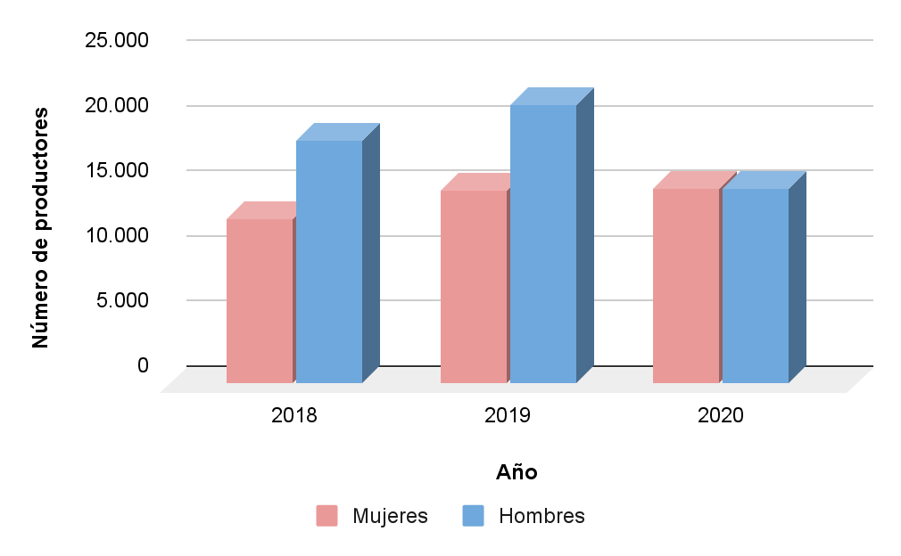
8va Estrategia del MPCEIP y la Meta 8.4
Mujeres capacitadas en temas administrativos, organizativos y/o técnicos 2020
Productores vinculados a exportaciones de OEPS
Zona | Número de mujeres capacitadas
1 | 329
2 | 881
3 | 695
4 | 792
5 | 1.020
6 | 500
7 | 708
8 | 754
9 | 715
TOTAL | 6.394

Slide 18
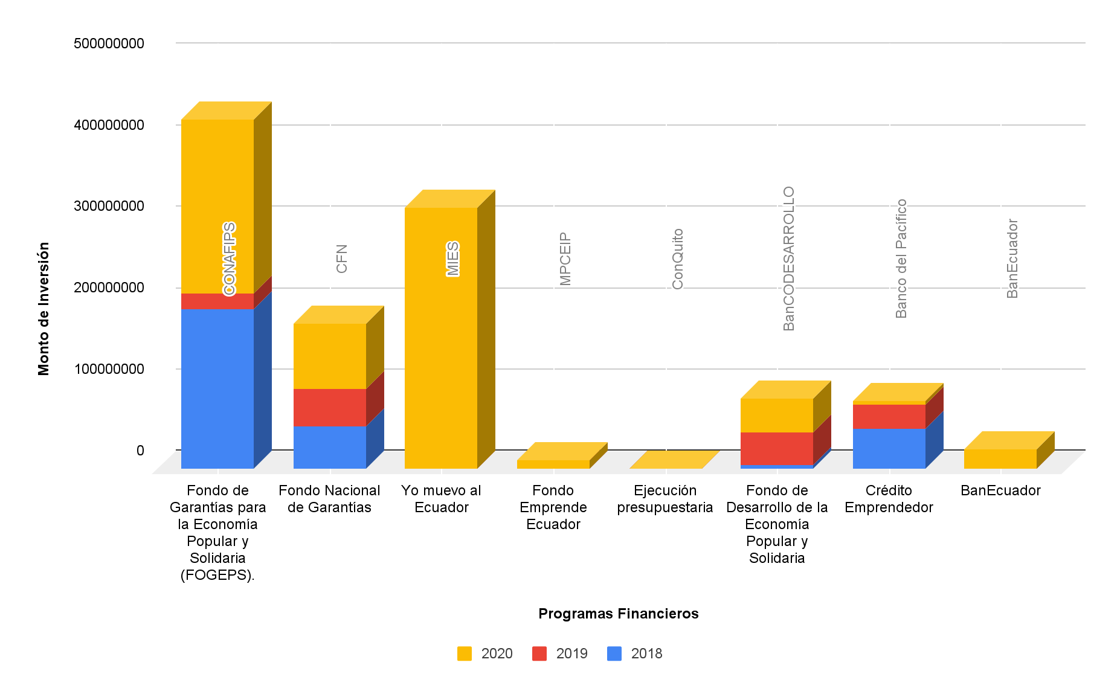
9na Estrategia del MPCEIP y la Meta 8.10
Programas y servicios financieros - OEPS

Slide 19
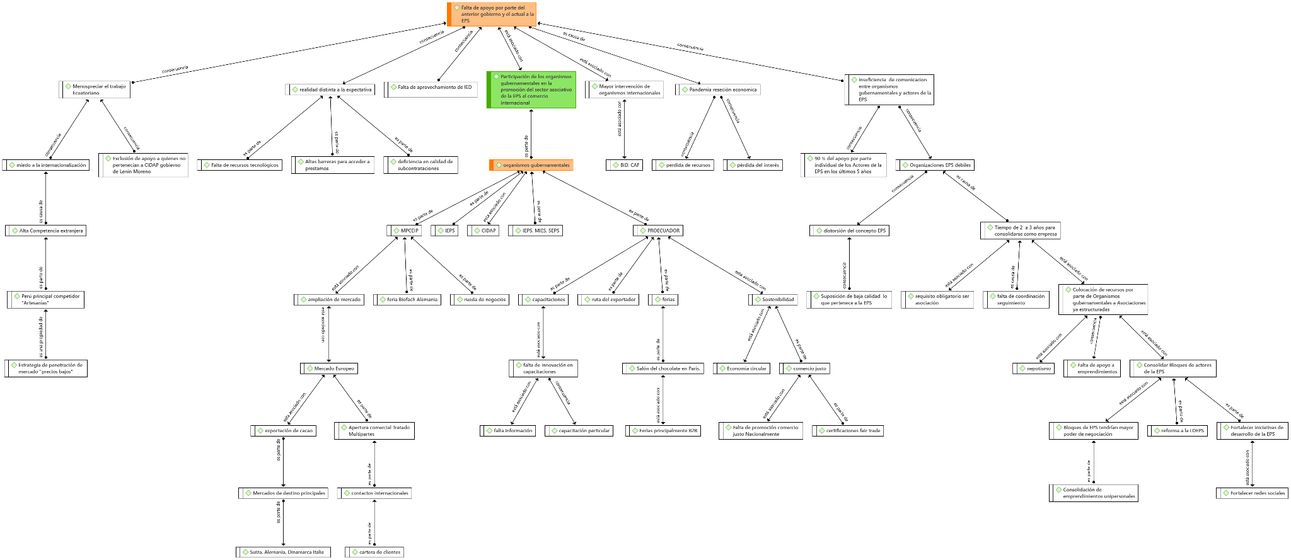
Una vista general a las percepciones del sector asociativo de la EPS

Slide 20
Percepciones del sector asociativo de la EPS
-pérdida de recursos
- desinterés
- miedo a la internacionalización
- trabas para incursionar en el mercado
- realidad distinta a la expectativa
Menosprecio del trabajo ecuatoriano
Altas barreras para acceder a préstamos
MPCEIP
PROECUADOR
Organismos Gubernamentales,
Falta de apoyo de los gobiernos
Insuficiencia de comunicación entre organismos gubernamentales y actores de la EPS
Falta de coordinación y seguimiento entre los organismos y la EPS
IEPS - SEPS
– organizaciones débiles
- distorsión del concepto EPS
- asesorías particulares

Slide 21
Conclusiones
C
A raíz de la pandemia, el número de OEPS exportadoras entre los años 2018 al 2020 no demostraron una variación, sin embargo, las exportaciones realizadas por este sector se vieron afectadas tanto en millones de dólares como en miles toneladas con una reducción de 39,46% y 50,48%
La mayor participación de las OEPS es de 88,70% en el mercado público a través del SERCOP, seguido por un 10,06% en el mercado privado y finalmente un 1,25% en el mercado internacional
A pesar de las capacitaciones que se han realizado en torno al comercio justo, se ha identificado que el interés en las certificaciones Fairtrade no son correctamente promovidas a nivel nacional, por tal razón se evidencia una disminución del 18,87% entre el 2019 - 2020 de OEPS que prefirieron no vincularse a esta práctica comercial

Slide 22
Conclusiones
Las OEPS que han adoptado nuevas tecnologías a sus emprendimientos para mejorar su productividad en el 2018 fueron 45 y 22 en 2019, denotando una disminución de 51,11%, debido a las limitaciones presupuestarias de cada asociación.
Las alianzas estratégicas permiten al sector asociativo crecer en base a los acuerdos comerciales tal como el EFTA y el el acuerdo comercial con el Reino Unido
La cooperación pública y privada es fundamental para el fortalecimiento de las OEPS a nivel distrital encontramos a ConQuito; por otro lado a nivel estatal el MPCEIP y PRO ECUADOR a potenciar e incrementar la oferta exportable.

Slide 23
Recomendaciones
Se recomienda a todas las organizaciones, emprendimientos y mipymes, implementar un plan de gestión en la toma de decisiones para contrarrestar, equilibrar y actuar en respuesta ante las crisis o riesgos empresariales impredecibles; tal como el covid-19.
Aunque existe una participación importante de las OEPS, es recomendable que a través de la incorporación de nuevas tecnologías, fortalecimientos de la estructura organizacional, mayor enfoque en el comercio justo y sus certificaciones -Fairtrade, ambientales y sociales-, se potencialice la internacionalización de su oferta exportable para de esta forma aumentar el ingreso de divisas, mejorando la balanza comercial a favor del país.
Se sugiere a todas las asociaciones que mantienen una misma rama productiva, se consoliden para obtener mayor poder de negociación en mercado internacional para de esta manera satisfacer las altas demandas en volumen de producción, que sugieren las ferias o ruedas de negocios promocionadas por los organismos gubernamentales.

Slide 24
Recomendaciones
C
Pese a que las OEPS han tenido un crecimiento progresivo, el estado debe considerar fortalecer el desarrollo organizacional y del conocimiento, incrementando los recursos financieros a través de bajas tasas de interés, para que de esta manera el apoyo de organismos gubernamentales a diferencia de los internacionales; se convierta en el principal ente potencializador de la producción y comercialización de bienes y servicios de la EPS.
Finalmente, se recomienda a las organizaciones gubernamentales mejorar sus canales de comunicación e implementar un mecanismo que permita medir el tiempo de demora en la contestación de las redes sociales y correos electrónicos para de esta manera potenciar la difusión de la información pública tales como funciones, eventos, capacitaciones y competencias de cada una de las entidades del estado.

Slide 25
GRACIAS

